Slide 1









UBND QUẬN DƯƠNG KINH
TRƯỜNG TIỂU HỌC ANH DŨNG
TIẾNG VIỆT
Bài 3: CÂU HỎI CỦA SÓI

Slide 2
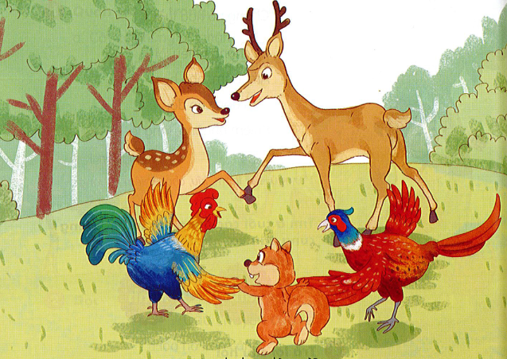
1. Quan sát các con vật trong tranh

Slide 3
CÂU HỎI CỦA SÓI
1
Một chú sóc đang chuyền trên cành cây bỗng trượt chân, rơi trúng đầu lão sói đang ngái ngủ. Sói chồm dậy, túm lấy sóc. Sóc van nài:
- Xin hãy thả tôi ra!
Sói nói:
- Được, ta sẽ thả, nhưng ngươi hãy nói cho ta biết: Vì sao bọn sóc các ngươi cứ nhảy nhót vui đùa suốt ngày, còn ta lúc nào cũng thấy buồn bực?
Sóc bảo:
- Thả tôi ra, rồi tôi sẽ nói.
Sói thả sóc ra. Sóc nhảy tót lên cây cao, rồi đáp vọng xuống:
- Mỗi khi nhìn thấy anh, chúng tôi đều bỏ chạy vì anh hay gây gổ. Anh hay buồn bực vì anh không có bạn bè. Còn chúng tôi lúc nào cũng vui vì chúng tôi có nhiều bạn tốt.
2
3
4
5
6
7
8
9
10
11
12
13

Slide 4
CÂU HỎI CỦA SÓI
Một chú sóc đang chuyền trên cành cây bỗng trượt chân, rơi trúng đầu lão sói đang ngái ngủ. Sói chồm dậy, túm lấy sóc. Sóc van nài:
- Xin hãy thả tôi ra!
Sói nói:
- Được, ta sẽ thả, nhưng ngươi hãy cho ta biết: Vì sao bọn sóc các ngươi cứ nhảy nhót vui đùa suốt ngày, còn ta lúc nào cũng thấy buồn bực?
Sóc bảo:
- Thả tôi ra, rồi tôi sẽ nói.
Sói thả sóc ra. Sóc nhảy tót lên cây cao, rồi đáp vọng xuống:
- Mỗi khi nhìn thấy anh, chúng tôi đều bỏ chạy vì anh hay gây gổ. Anh buồn bực vì anh không có bạn bè. Còn chúng tôi lúc nào cũng vui vì chúng tôi có nhiều bạn tốt.
1
2

Slide 5
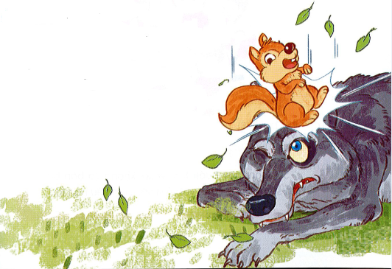
a. Chuyện gì xảy ra khi sóc đang chuyền trên cành cây?
b. Sói hỏi sóc điều gì?
C. Vì sao sói lúc nào cũng cảm thấy buồn bực?

Slide 6
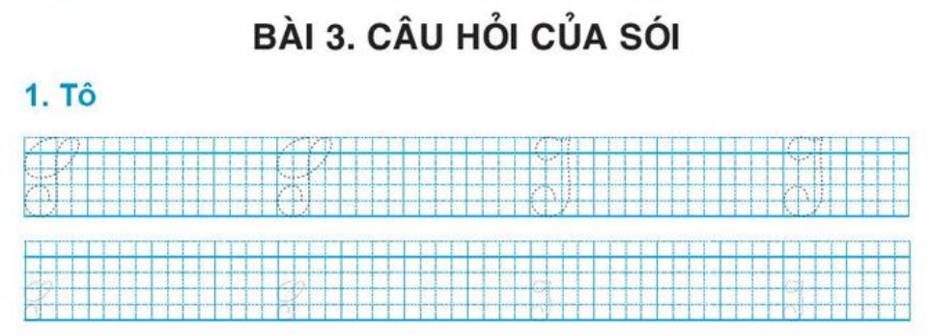

Slide 7
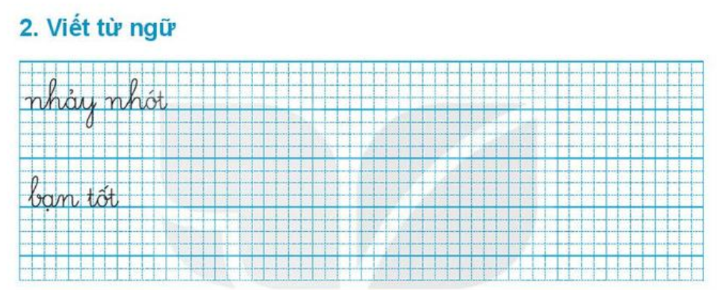

Slide 8
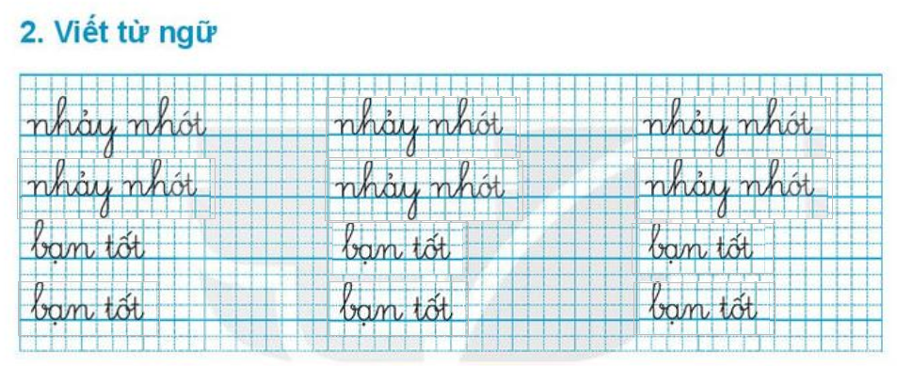

Slide 9
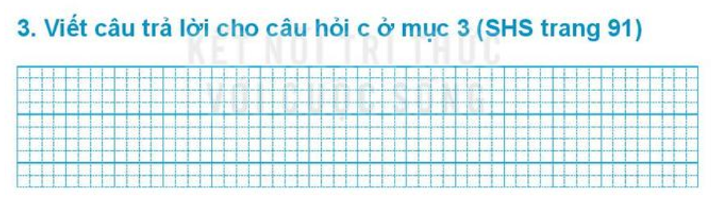
Viết vào vở câu trả lời cho câu hỏi c ở mục 3
(…).
Sói lúc nào cũng cảm thầy buồn bực vì
sói không có bạn bè.

Slide 10
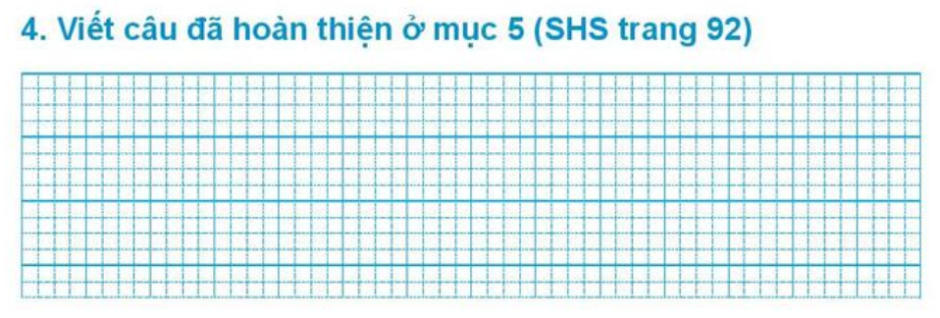
Chọn từ ngữ để hoàn thiện câu và viết câu vào vở
gây gổ
nhảy nhót
hát tốt bụng chăm chỉ
(…..)
a. Mấy chú chim sẻ đang trên cành cây.
(…..)
b. Người nào hay thì sẽ không có bạn bè.

Slide 11
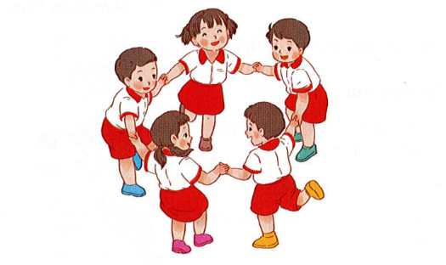
Quan sát tranh và dùng từ ngữ để nói theo tranh
gây gổ
bạn bè
chơi

Slide 12
Nghe viết
Sói luôn thấy buồn bực vì sói không có bạn bè. Còn sóc lúc nào cũng vui vẻ vì sóc có nhiều bạn tốt.

Slide 13
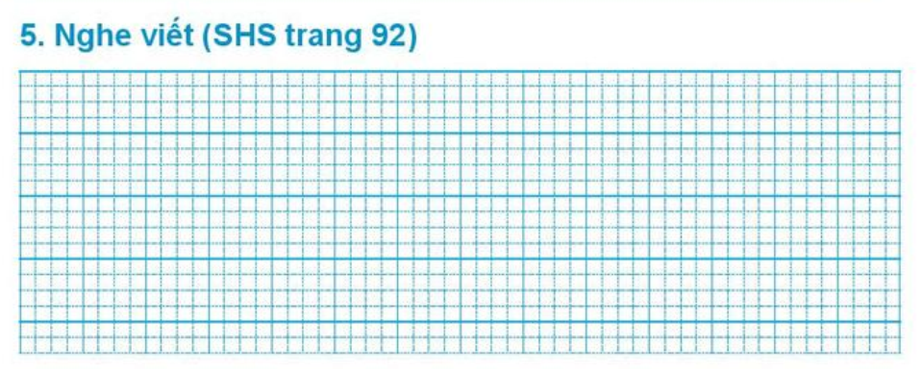

Slide 14


Slide 15
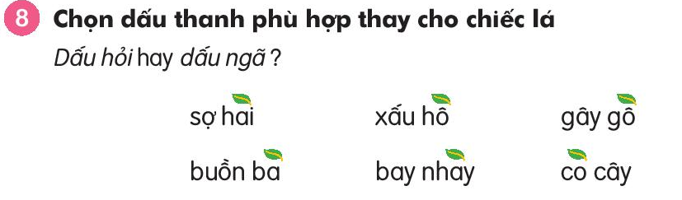
,
,
~
,
,
~

Slide 16
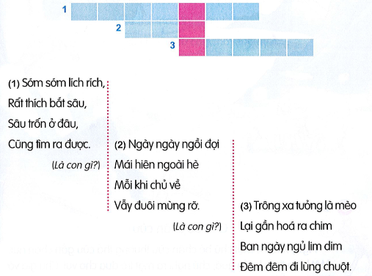
Giải ô chữ Đi tìm nhân vật

